Slide 1

10.04.2015
Тақырыбы:
Ондық бөлшектерге амалдар қолдану
( пысықтау)
5 -сынып
математика пәні
мұғалімі:Лапенова Асель Мубаракқызы

Slide 2
Сабақтың мақсаты:
Білімділік: Оқушылардың білімін пысықтау, жүйелеу, тақырыпты меңгерген деңгейін анықтау.
Дамытушылық: Өз ойын жеткізе білу дағдыларын қалыптастыру, оқушылардың байқампаздығының іскерлігін , шығармашылық қаблетін дамыту.
Тәрбиелілік: Ұқыптылыққа, ізденімпаздыққа, сөйлеу мәдениетіне көңіл аудару, өз бетімен жұмыс істеуге тәрбиелеу.

Slide 3


Сабақтың әдісі:
Сұрақ-жауап, өзіндік жұмыс, тақтамен деңгейлеп оқыту.
Сабақтың түрі:
ертегі сабақ
Көрнекілік:
Интерактивтик тақта, кеспелер, тест жинағы.

Slide 4


Сабақтың барысы:
1.Ұйымдастыру
Оқушыларды түгелдеп, сабаққа ынтасын арттыру;
Ауызша сұрақтар арқылы тексеру;
2.Үй тапсырмасы
3.Есептер шығару
4.Оқулықпен жұмыс
5.Қорытындылау
6.Бағалау
7.Үй тапсырмасы

Slide 5
Қай түс үнамайды?

Slide 6
Қай түс үнамайды?

Slide 7

Ертегінің аты
3 | а | б | т
5 | м | қ | ы | н
7 | з | с | е
 | 4 | 11 | 8 | 9
20 | 12 | 55 | 24 | 12
33 | 40 | 28 |  | 33 | 56 | 45
20 | 40 | 77 | 40 | 55

Slide 8
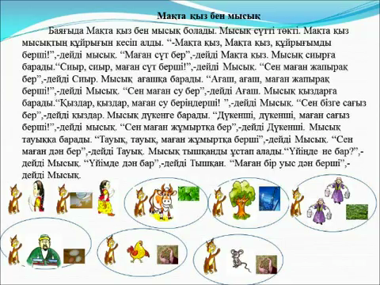
Ертегінің қысқаша мазмұны

Slide 9
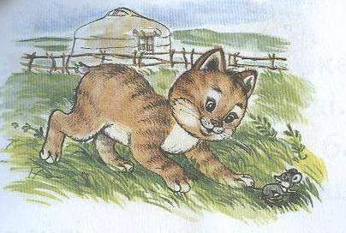
1. Тышқан «Кім алғыр?» сұрақ-жауап

Slide 10
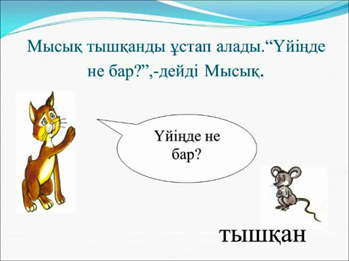
Кім алғыр?
Сұрақ- жауап
1.Ондық бөлшек деген не?:
2. Ондық бөлшектерді қосу және азайту үшін:
3. Ондық бөлшектерді көбейту үшін:
4. Ондық бөлшектерді бөлу үшін:

Slide 11
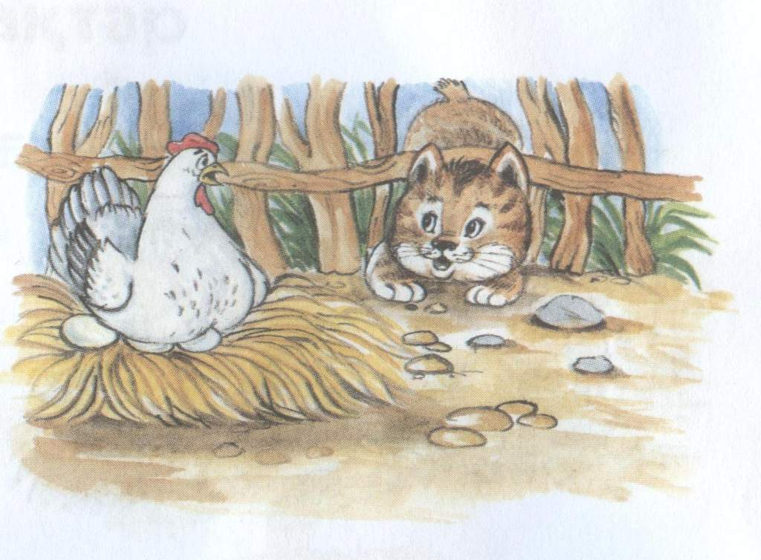
Тауыққа тарыны әкеліп жұмыртқа сұрайды сонда тауық

Slide 12
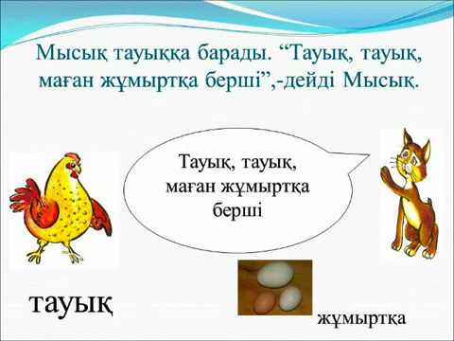
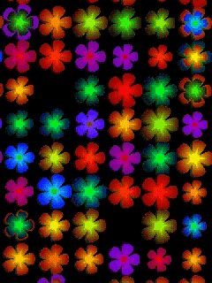
Тауық “кеспемен жұмыс”
әр жұмыртқада есептер жазылған сол есептерді дұрыс шығарып берде жұмыртқаны ала бер

Slide 13
Жұмыртқадағы есептер
№7
Ондық бөлшектерді салыстыр
45,63 43,8
67,837 67,25
№6
Ондық бөлшектерді салыстыр
5,23 5,24
61,29 61,29
№5
Ондық бөлшектерді салыстыр
56,053 51,983
8,30 7,94
№1
Ондық бөлшектерді салыстыр
14,901 14,890
0,47 0,5
№ 2 Ондық бөлшектерді салыстыр
46,997 46,897
5,21 6,0
№3
Ондық бөлшектерді салыстыр
2,887 2,88
7,6 7,5
№4
Ондық бөлшектерді салыстыр
0,0084 0,084
5,703 5,69

Slide 14







есептер жауаптары
№7
Ондық бөлшектерді салыстыр
45,63 $>$ 43,8
67,837 $>$ 67,25
№6
Ондық бөлшектерді салыстыр
5,23$<$ 5,24
61,29 = 61,29
№5
Ондық бөлшектерді салыстыр
56,053 $>$ 51,983
8,30 $>$ 7,94
№1
Ондық бөлшектерді салыстыр
14,901 $>$ 14,890
0,47 $<$ 0,5
№ 2 Ондық бөлшектерді салыстыр
46,997 $>$ 46,897
5,21 $<$ 6,0
№3
Ондық бөлшектерді салыстыр
2,887 $>$ 2,88
7,6 $>$ 7,5
№4
Ондық бөлшектерді салыстыр
0,0084 $<$ 0,084
5,703 $>$ 5,69

Slide 15
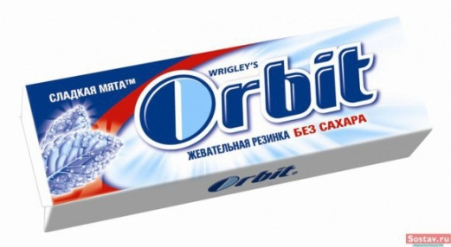
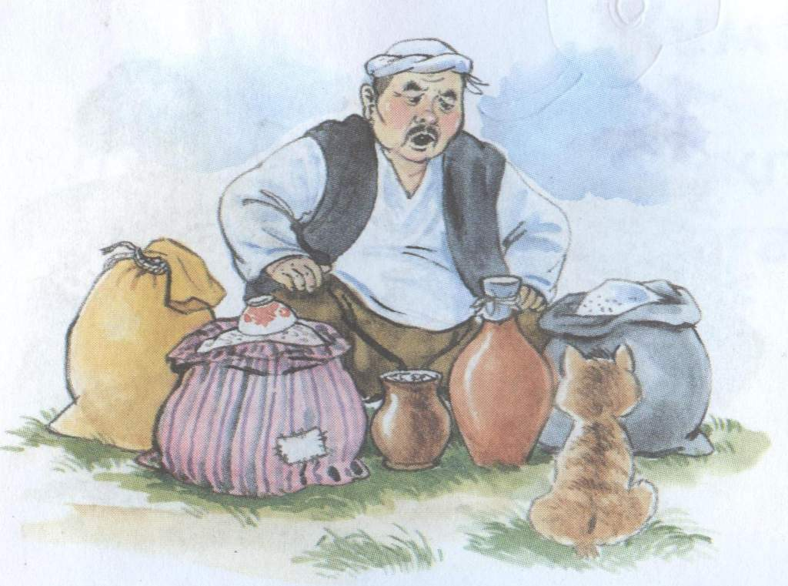
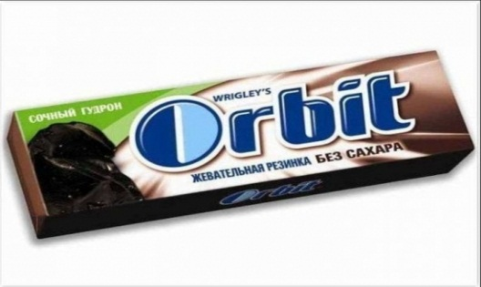
Дүкенші міне жұмыртқа маған сағыз берші- дейді мысық

Slide 16
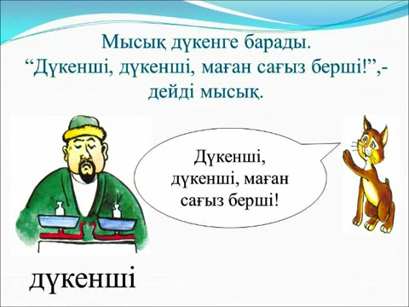
әр топқа мынадай кесте беріледі,берілген сандарды орналастырып, бір жолда бірдей сан болмауы керек, қосқанда тоғызға тең болу
керек. Тапсаңғана берем
Кім жылдам?
2 | 2 | 2
3 | 3 | 3
4 | 4 | 4

Slide 17
Жауабы
2 | 4 | 3
4 | 3 | 2
3 | 2 | 4

Slide 18



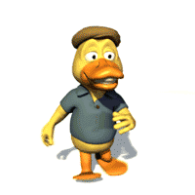
Сергіту
Қане, сапты түзейік,
Тіземізді бүгейік.
Ыршып алға түсейік,
Ыршып артқа түсейік.
Көбелекше ұшамыз,
Отырамыз, тұрамыз.
Сергітуге мың алғыс!

Slide 19
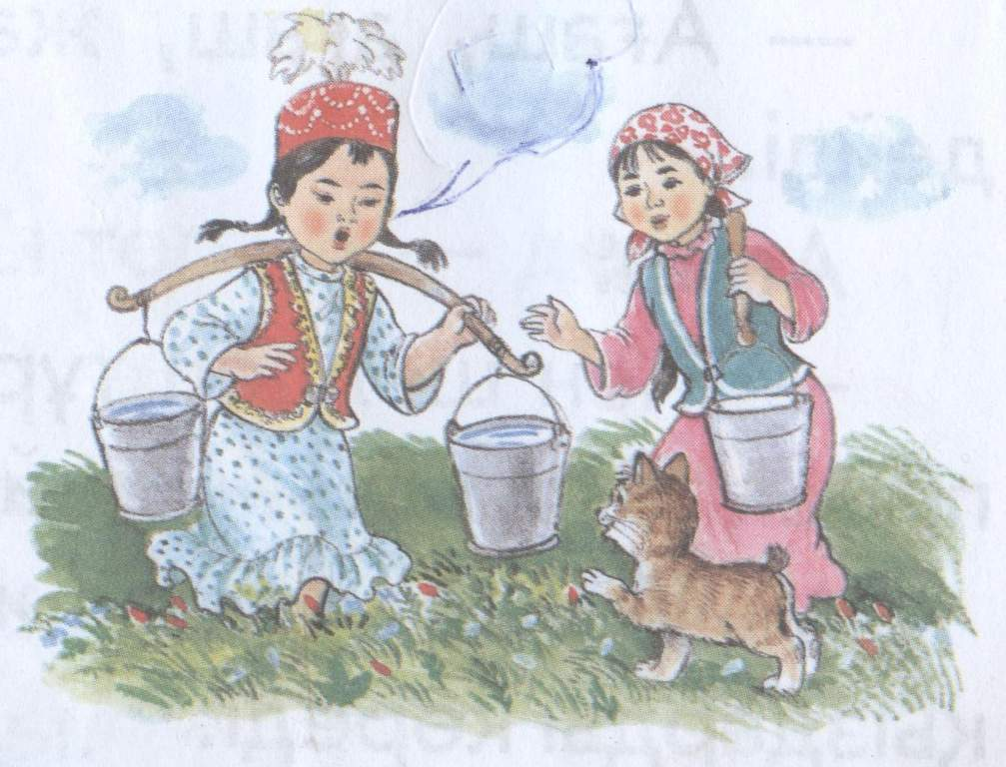
Қыздар, қыздар міне сағыз маған су беріндерші

Slide 20
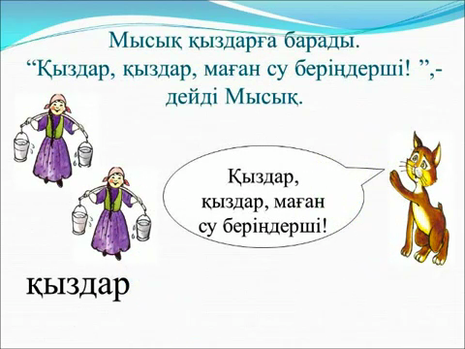
Сөзді есеп (тақтамен жұмыс)
Акуланың жылдамдығы 28,5 км\сағ . Ол 0,2 сағатта неше километр қашықтыққа барады?
Тең қабырғалы үшбұрыштың периметрі 37,14см. Оның қабырғасын табыңдар
Ойлан тап!

Slide 21
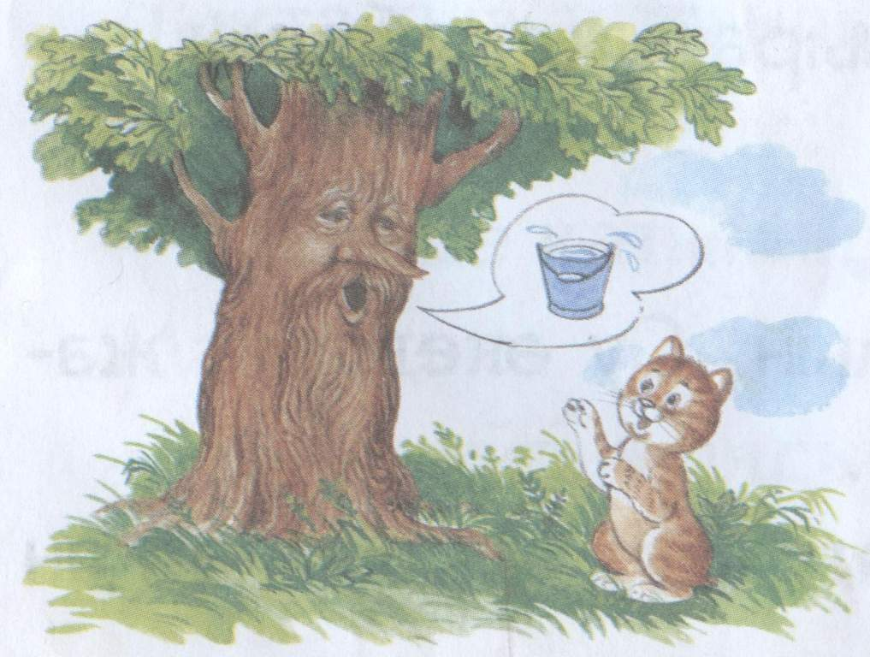
Ағаш саған су әкелдім сен маған жапырық бер-дейді мысық, сонда ағаш

Slide 22
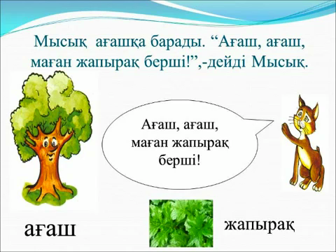
І деңгей
Теңдеуді шешіңдер
х-2,3=3,374+4,51
2) у-8,3=8,07+11
3) у+(6,4-4,91)=5,35
4)(8,61-3,75)+у=12,1
Өзіндік жұмыс
ІІ деңгей
1) 4х=0,22+0,26
2) 5у=8,17+2,48
3)х:26=5,25
4)2х=7,8
ІІІ деңгей
1)6х=3,9*8
2)12х-3х=40+1,4
3)1,08х=2,7
4)(8,48-у):3,2=2,15
Notes:
Т

Slide 23
Деңгейлік тапсырманың жауаптары
І
деңгей
1) Х=10,184 2)У=27,37
3)У=3,86 4)У=0,36
ІІ
деңгей
1) Х=0,12 2)У=2,1
ІІІ
деңгей
1) Х=5,2 2)Х=2,5
3)Х=135,5 4)Х=3,9
3)Х=4,6 4)У=1,6

Slide 24
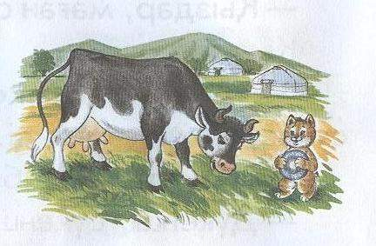
Сиыр мен саған жапырақ әкелдім, маған сүт керек. Сонда сиыр...

Slide 25



Тест тапсырмасы
:
.
1. Қосуды орында: 9,07+3,23
А) 12,3 В)123 С)1,23 Д)41,3
2.Азайтуды орында: 5,75-3,8
А) 19,5 В) 1,95 С)2,67 Д)0,195
3. Өрнектің мәнін тап 5,26+а, мұндағы а=108,074:
А) 1133,34 В) 1,13334 С)113,334
Д) 113,335
4.Жай бөлшекті ондық бөлшекке айналдырып, есепте: $15\frac{1}{4}+6,6−4\frac{1}{10}$
А) 17,75 В) 17,225 С)26,475
Д) 17,7875
5.Өрнекті ықшамда: 14,1а+2,69а-3,087а
А) 13,082 В) 12,92а С) 13,703а Д)20,66а

Slide 26
Тест тапсырмасының жауаптары
1)А
2) В
3)С
4)А
5)С

Slide 27

V. Қорытындылау
Не білем?
Не үйрендім?
Не білгіміз
келеді?

Slide 28
VІ. Бағалау
VII.Үйге тапсырма
П-6,5оқу;
№ 1208 есеп

